Slide 1
Python
Lenguaje de alto nivel

Slide 2
Lenguaje & IDE
Lenguaje de alto nivel
¿Qué significa lenguaje de alto nivel?, si hay lenguajes de alto nivel, ¿existe un bajo nivel?
Código interpretado
¿Qué otros existen?
C, C++ Lenguajes de programación de propósito general que se compilan en código de máquina antes de su ejecución
IDE (Integrated Development Enviroment) Entorno de desarrollo integrado
Diseñar y desarrollar aplicaciones
Combina herramientas comunes en una sola interfaz de usuario (GUI)
Editor de código fuente
Automatización de las compilaciones locales
Depurador
Lenguajes compatibles, Diferentes sistemas operativos, plugins extensiones, etc.

Slide 3
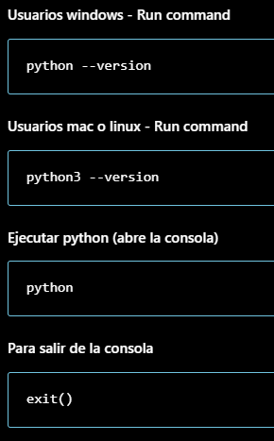
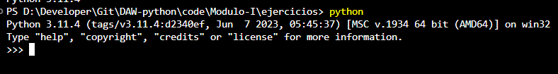
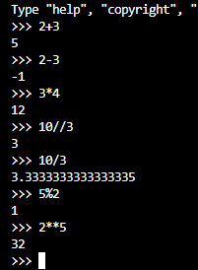
La consola

Slide 4
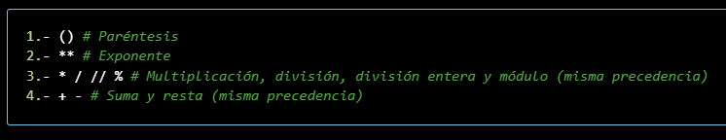
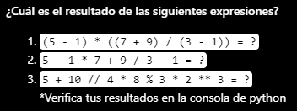
Precedencia de operadores

Slide 5
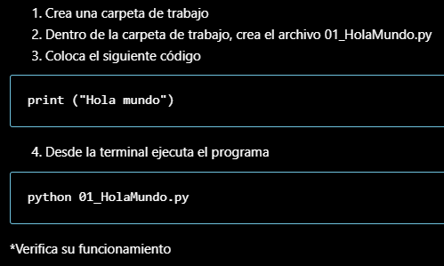
holaMundo.py

Slide 6
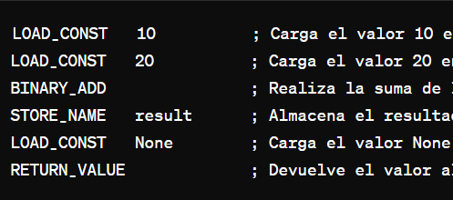
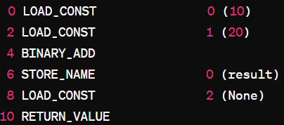

¿Qué sucede de manera interna?
assembly code – X86
bytecode (pyc)
python (py)
Interprete de Python lee el código fuente línea por línea y lo convierte en bytecode
Es portátil y puede ejecutarse en cualquier sistema que tenga el interprete
La Máquina Virtual de Python (PVM) interpreta el bytecode acorde a la arquitectura donde se ejecuta, las instrucciones se traducen a ensamblador y después son ejecutadas.

Slide 7
Arquitecturas
X86 –Es la arquitectura más común, existe desde los 70’s ➔ Servidores, estaciones de trabajo, portátiles y dispositivos embebidos
MIPS - Enrutadores, consolas de videojuegos
PowerPC - Anteriormente Macintosh de Apple, PlayStation, Xbox
RISC-V - Aplicaciones embebidas
ARM - Dispositivos móviles, Sistemas embebidos y dispositivos IoT
Cada una de estas arquitecturas tiene su propio conjunto de instrucciones y lenguaje ensamblador asociado.
Un lenguaje ensamblador se utiliza para escribir código a nivel de máquina específico de cada arquitectura

Slide 8
Conclusión
Lenguaje de alto nivel (Python)
Interprete ➔ Bytecode (pyc)
PVM ➔ Lenguaje ensamblador (bajo nivel)
El código escrito en lenguaje ensamblador se pasa a través de un programa llamado ensamblador
El ensamblador traduce cada instrucción en su equivalente binario ➔ código máquina
Genera un archivo objeto que contiene el código máquina y la información necesaria de enlace
Enlazado y ejecución
El enlazador combina el archivo objeto con otras librerías y/o archivos
Se genera el código de máquina final con toda la información necesaria para ejecutarlo en la memoria de la computadora.

